Slide 1






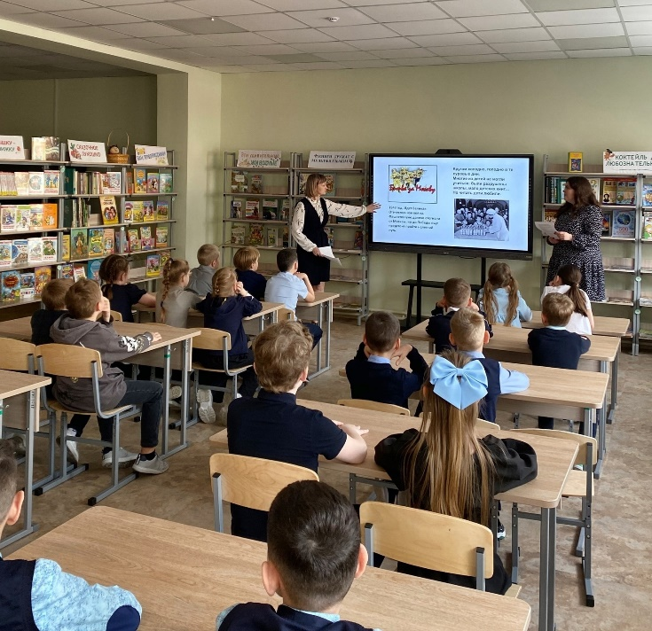
Муниципальное бюджетное общеобразовательное учреждение
«Средняя общеобразовательная школа № 15 города Новоалтайска Алтайского края»
«Развитие интереса к чтению в школьной библиотеке: традиции и инновации»
Аладинская Екатерина Викторовна,
заведующий библиотекой
БИБЛИОБРАЗ – 2025

Slide 2
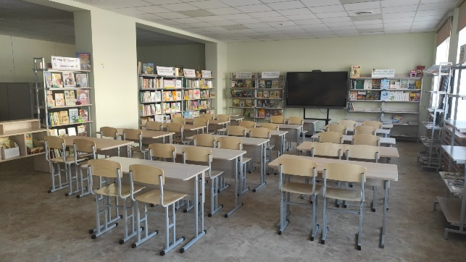
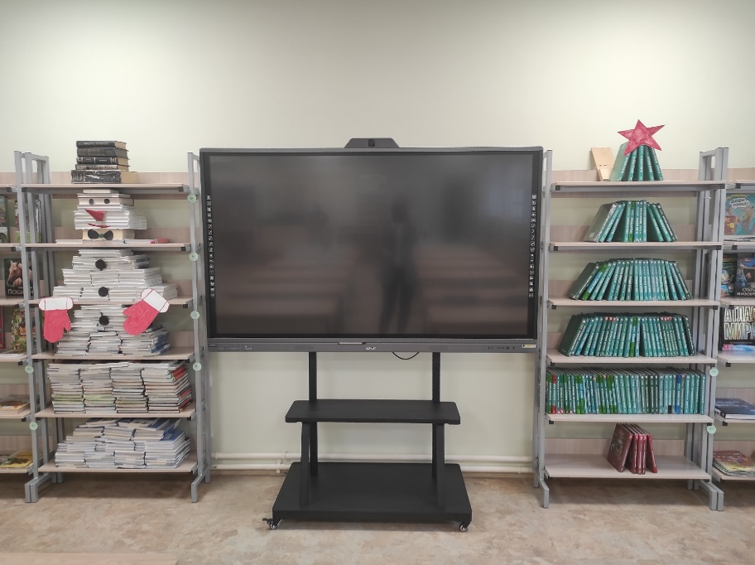
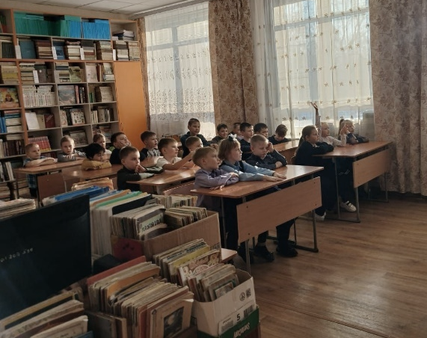
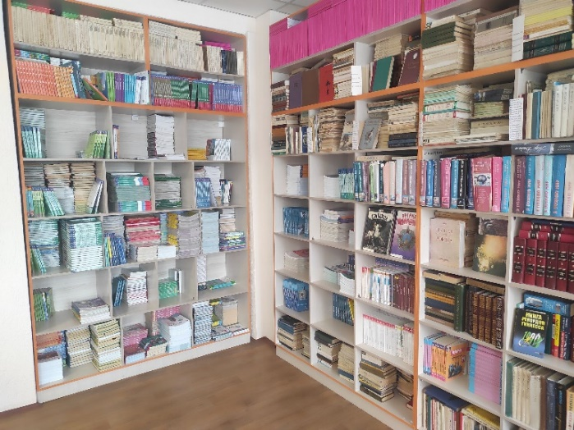
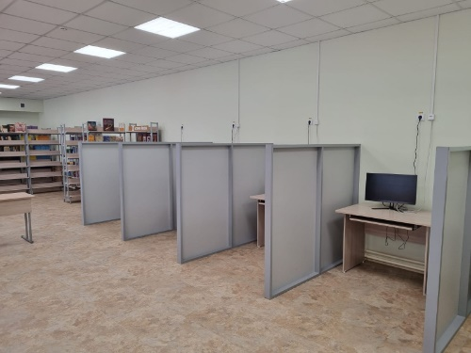
БИБЛИОБРАЗ – 2025
Школьная библиотека
«Люди перестают мыслить,
когда они перестают читать».
Французский мыслитель Дани Дидро

Slide 3
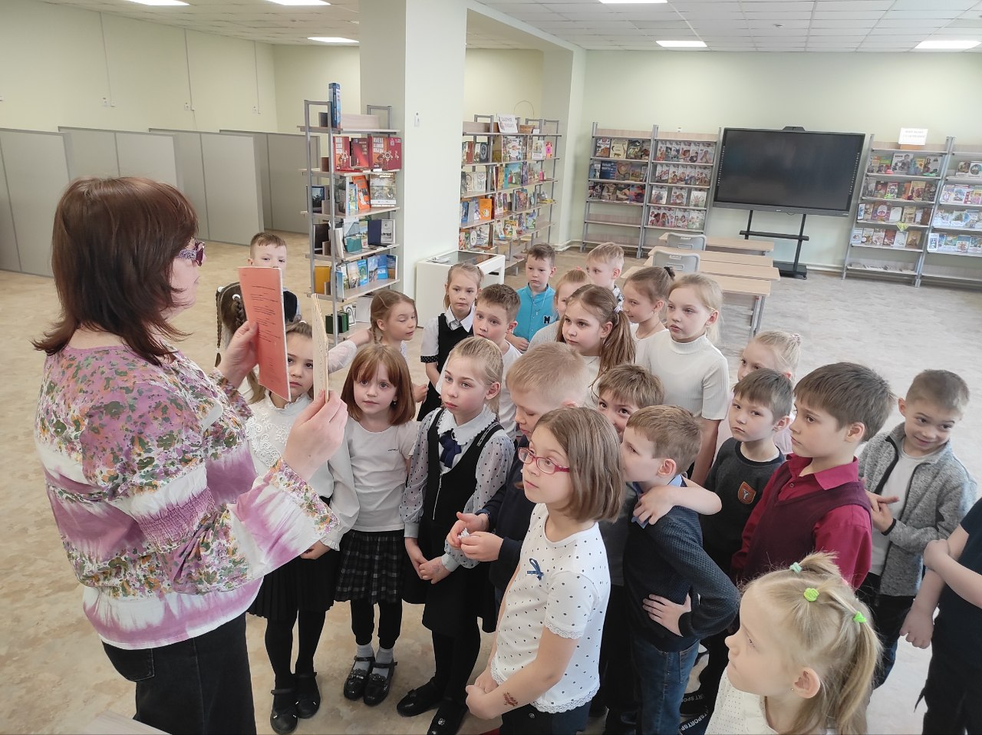
БИБЛИОБРАЗ – 2025
Самые активные читатели

Slide 4
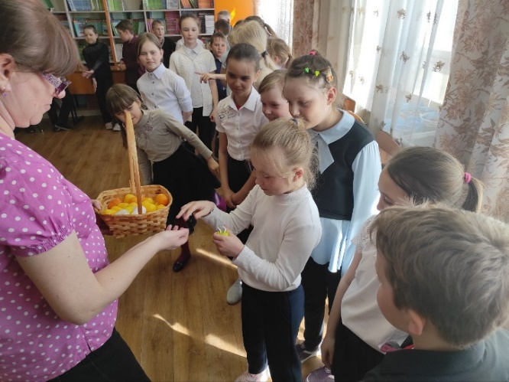
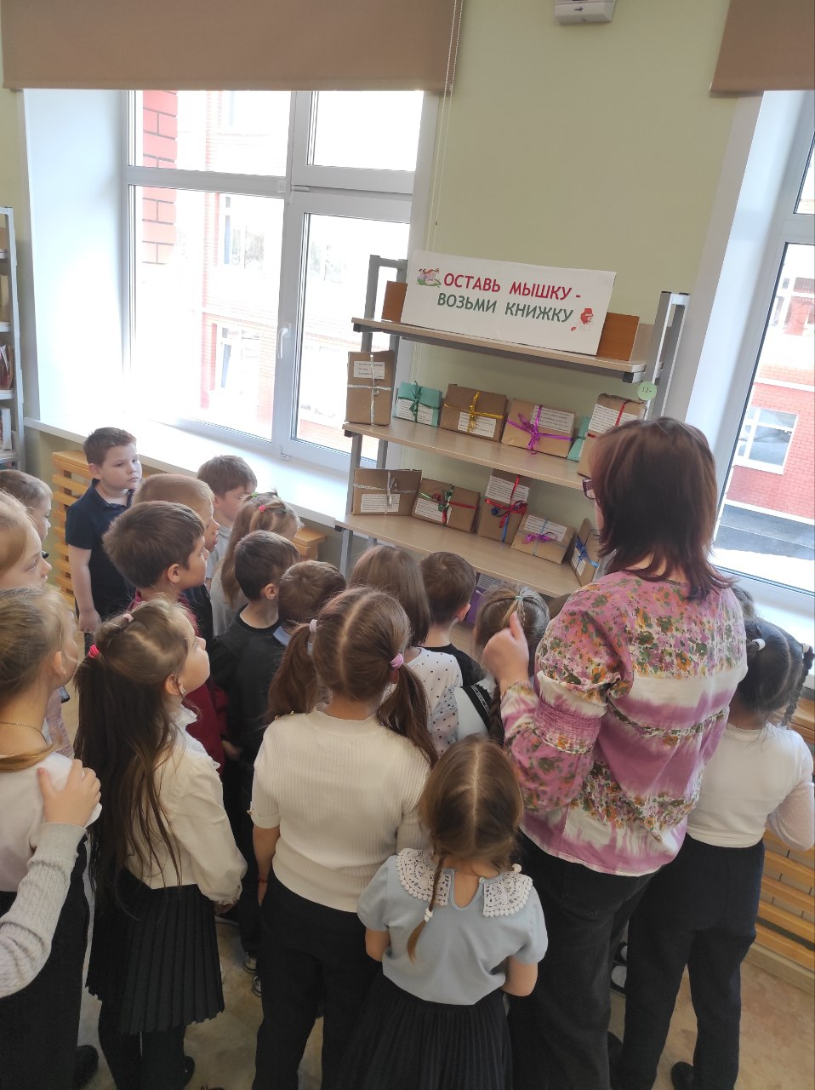
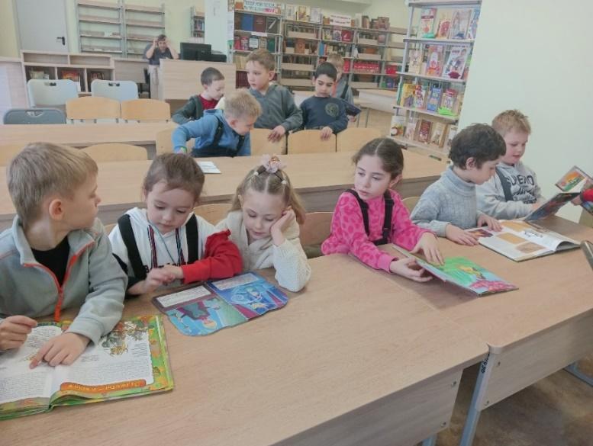
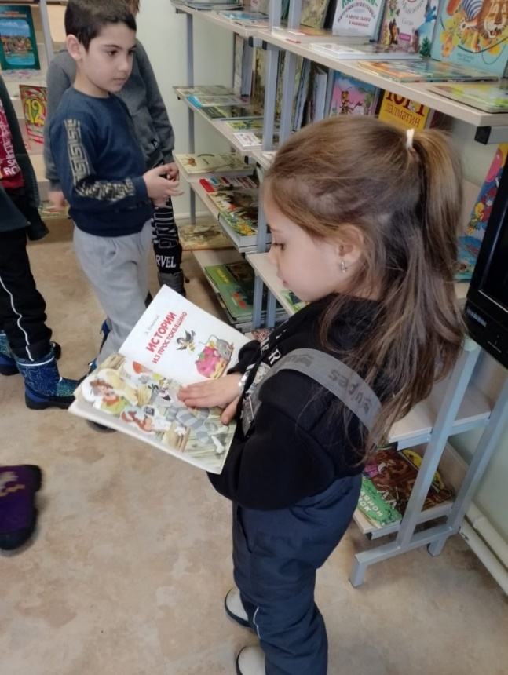
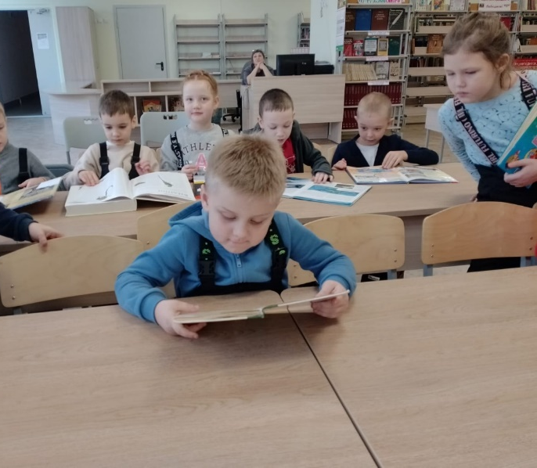
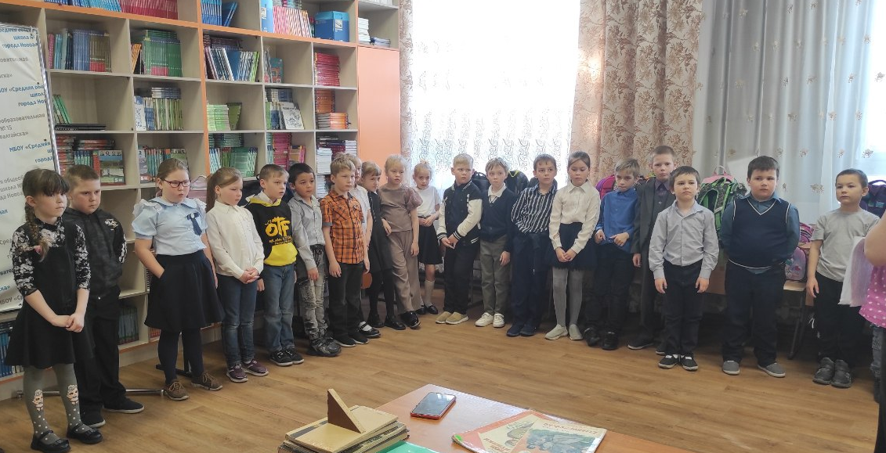
БИБЛИОБРАЗ – 2025
Игровая программа «Путешествие в сказочную страну Библиотека»

Slide 5
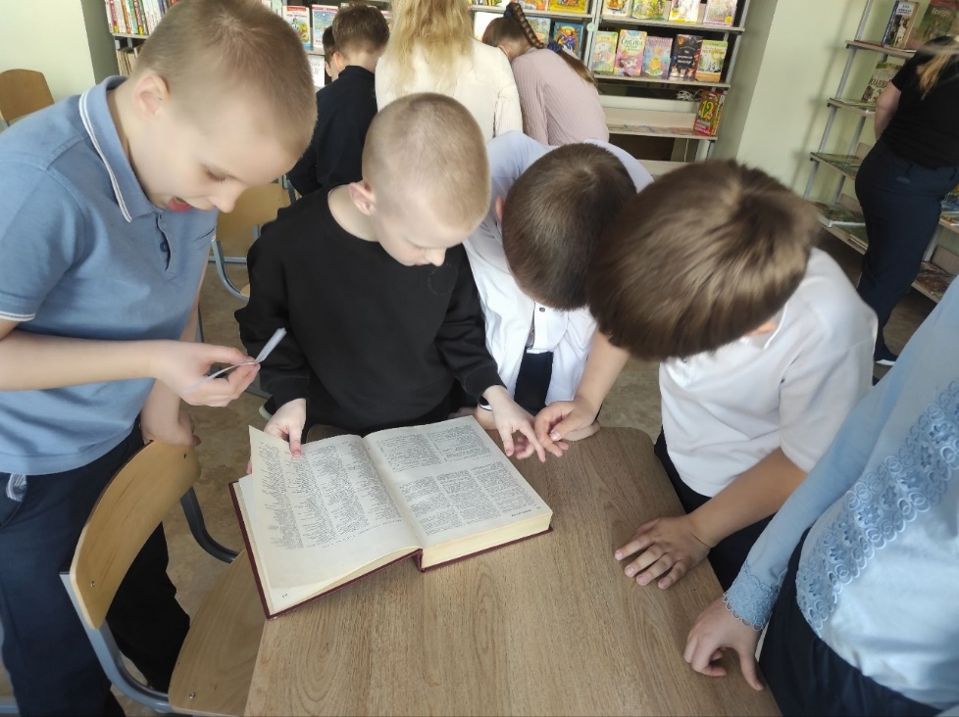
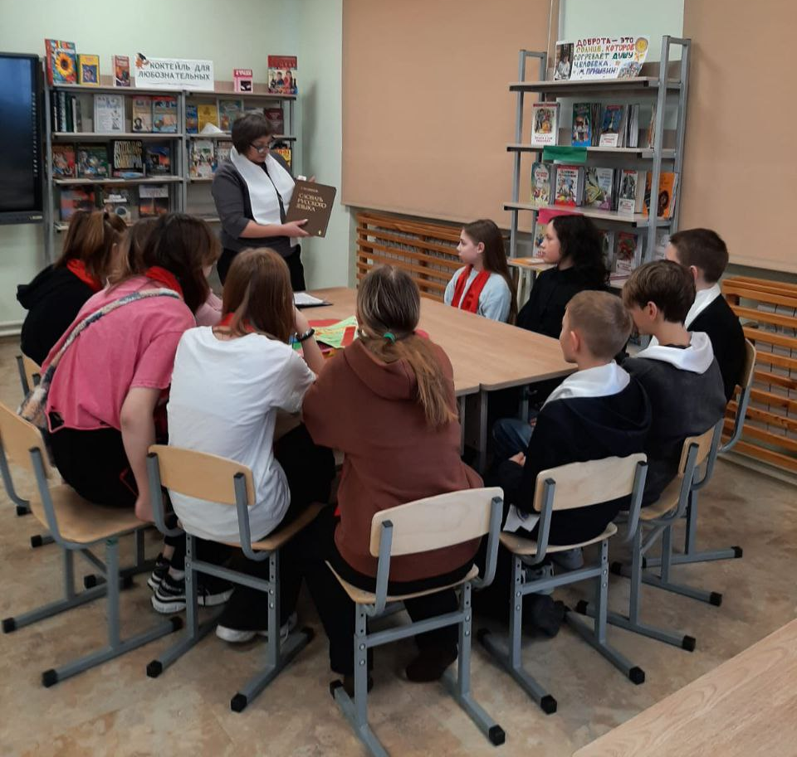
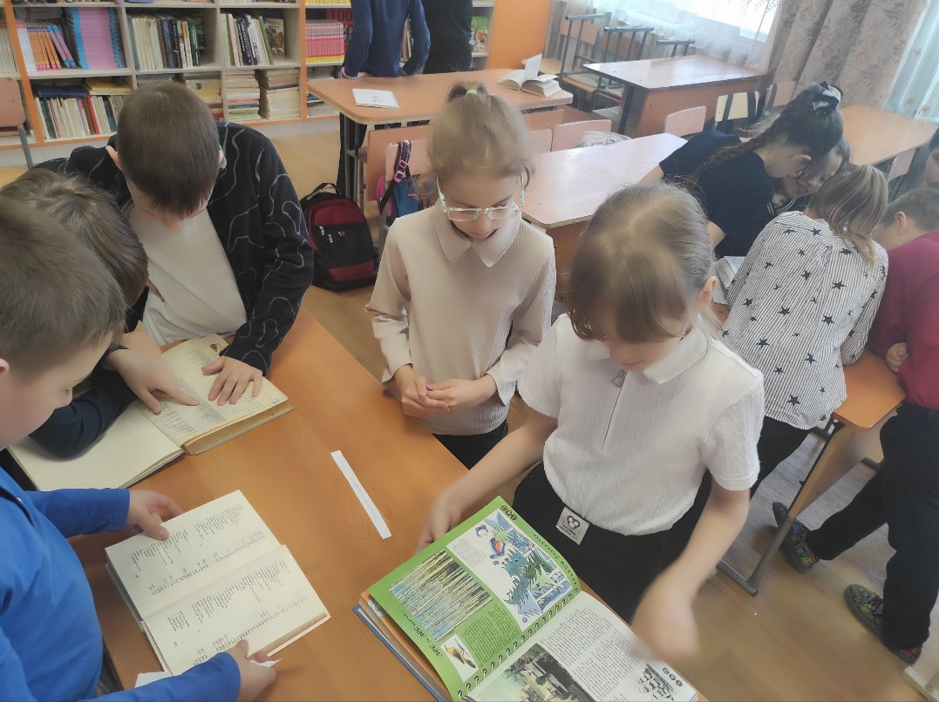
БИБЛИОБРАЗ – 2025
Урок-путешествие
«Твои первые энциклопедии»
Библиотечный урок «Словари, энциклопедиии, справочники»

Slide 6
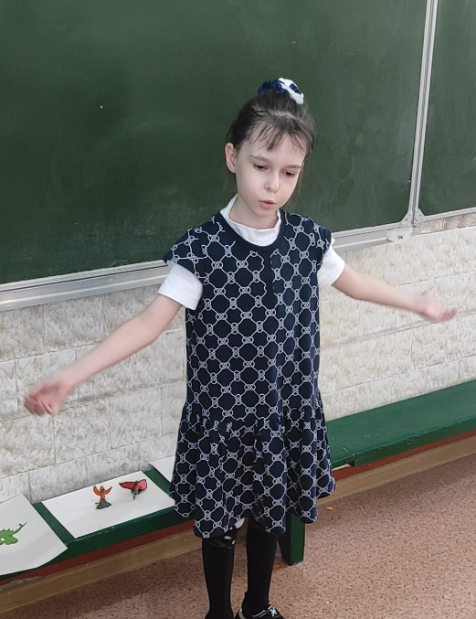
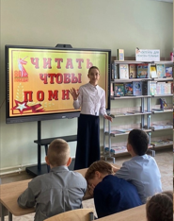
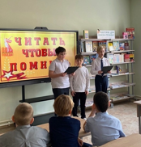
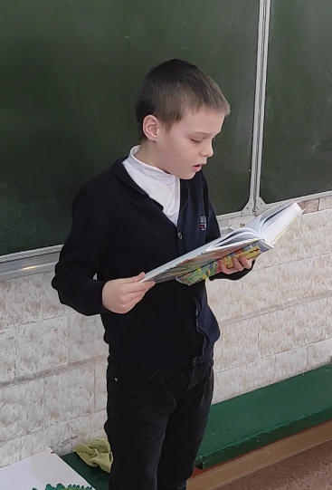
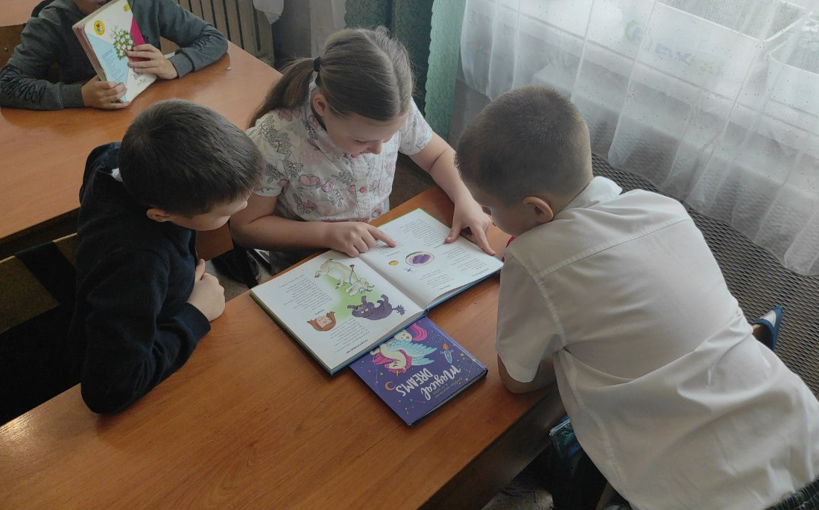
БИБЛИОБРАЗ – 2025
Громкие чтения «Читать, чтобы помнить», «Читаем Василия Нечунаева»

Slide 7
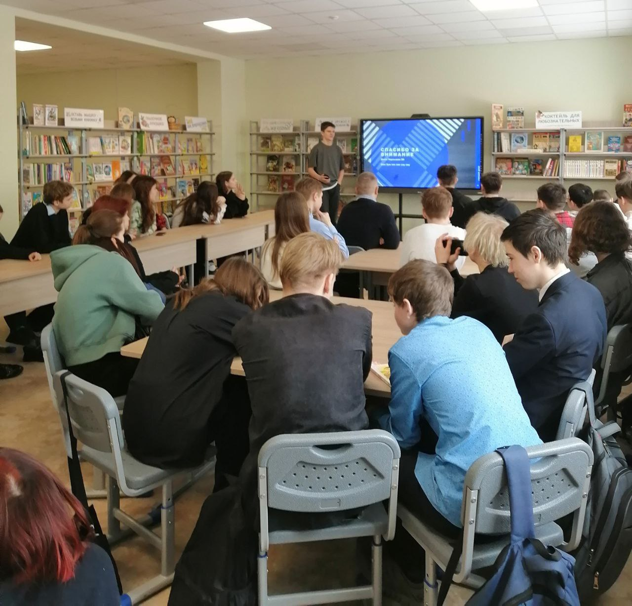
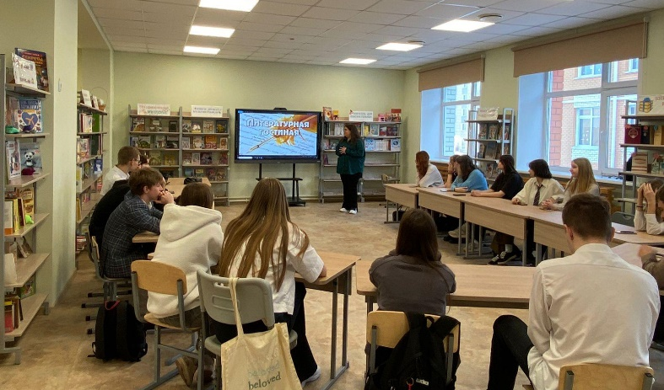
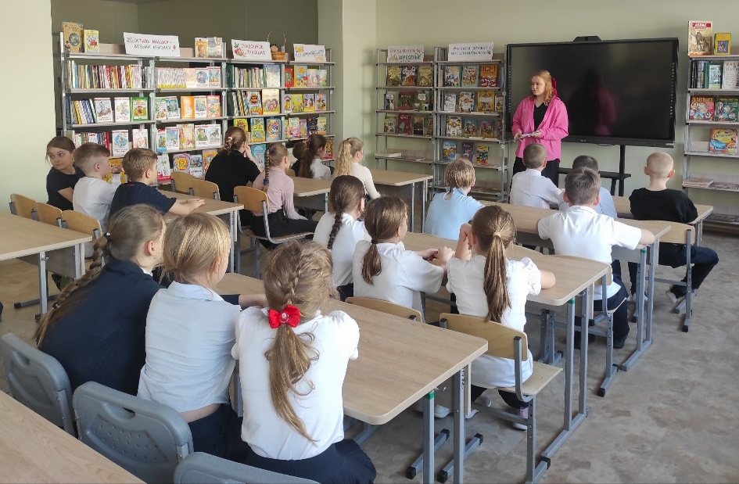
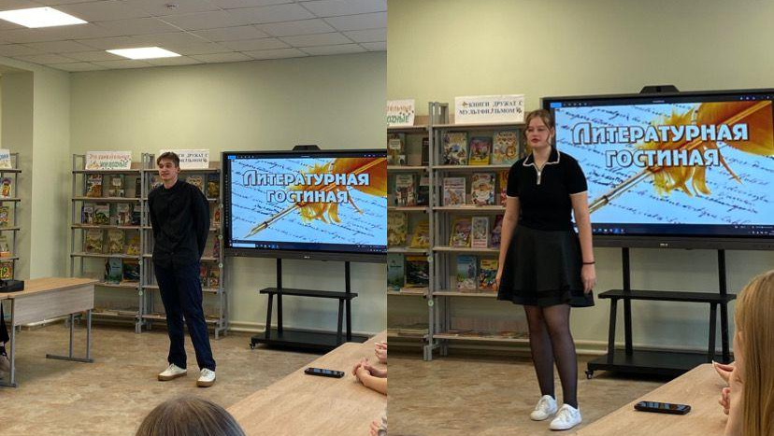
БИБЛИОБРАЗ – 2025
Читательские конференции
«Поэты и поэзия Серебряного века» «Любимые герои детства»

Slide 8
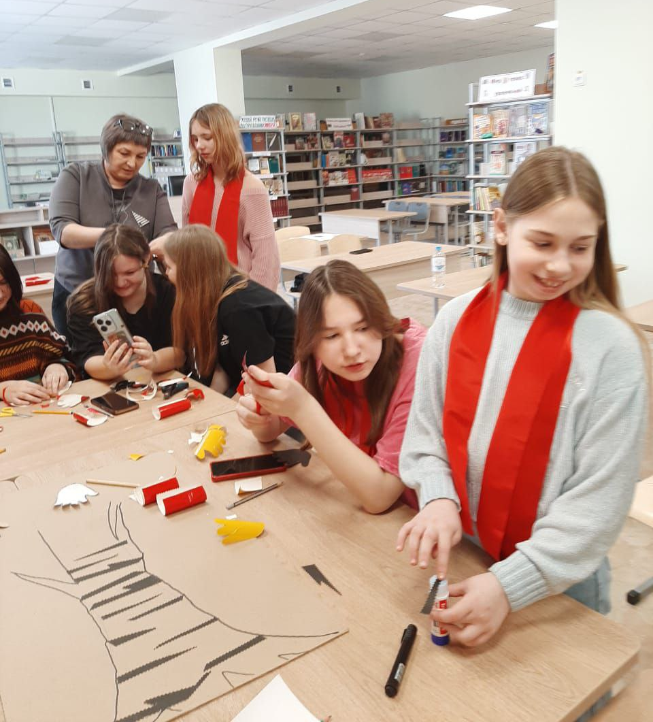
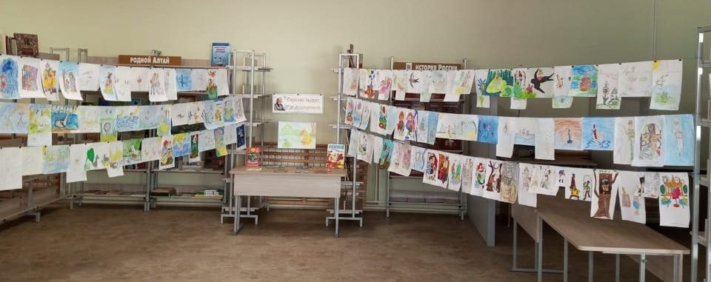
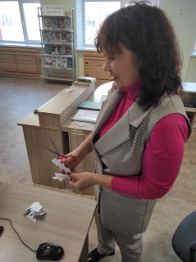
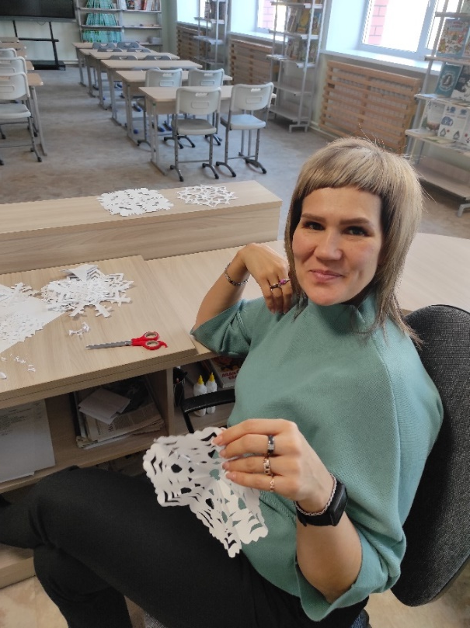
БИБЛИОБРАЗ – 2025
Выставка иллюстраций
«Страна чудес Г.Х.Андерсена»
Творческая мастерская
«Лепим, клеим, вырезаем»

Slide 9
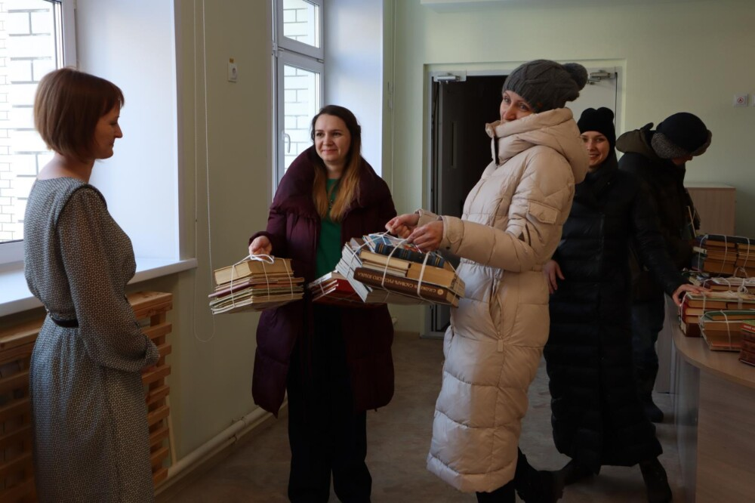
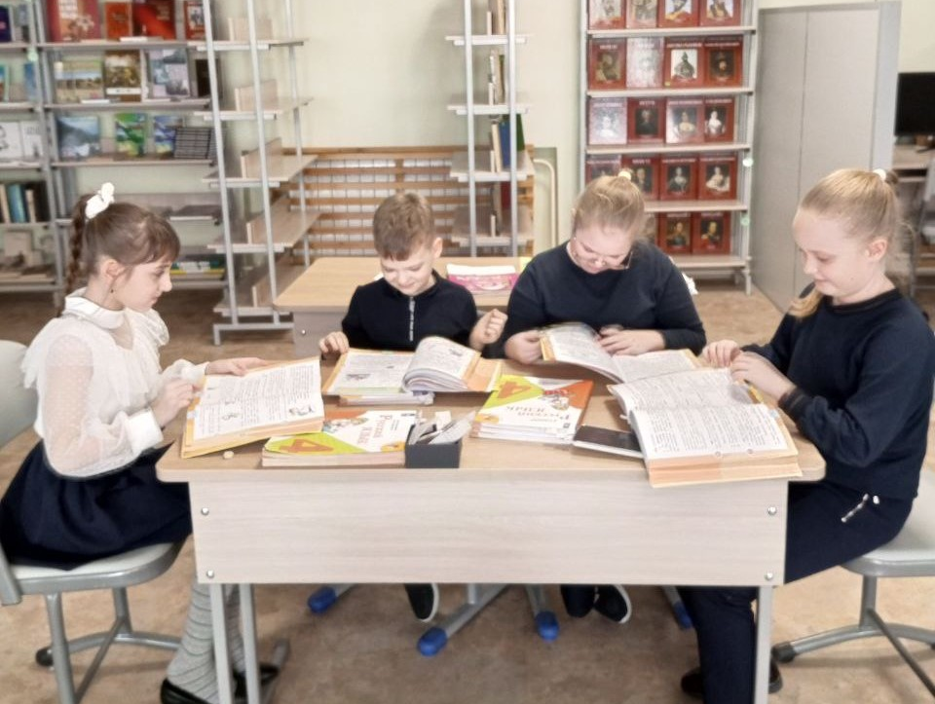
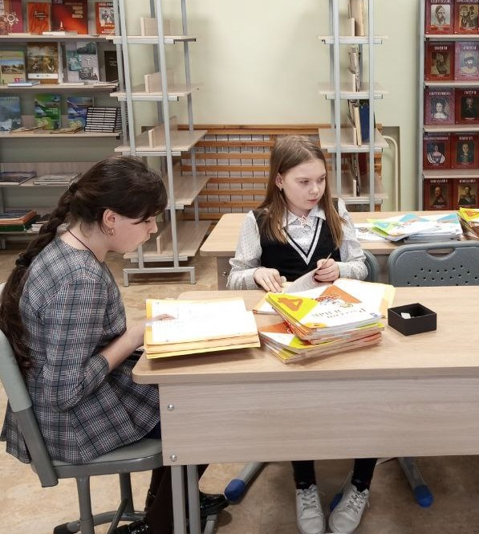
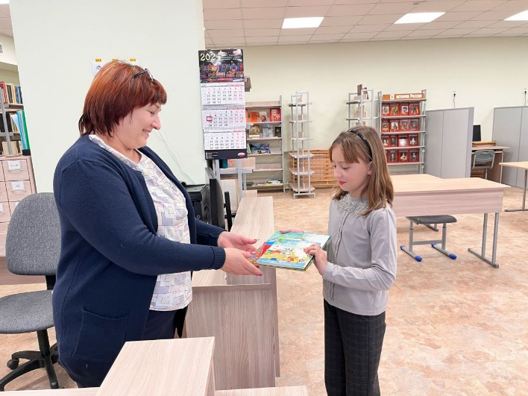
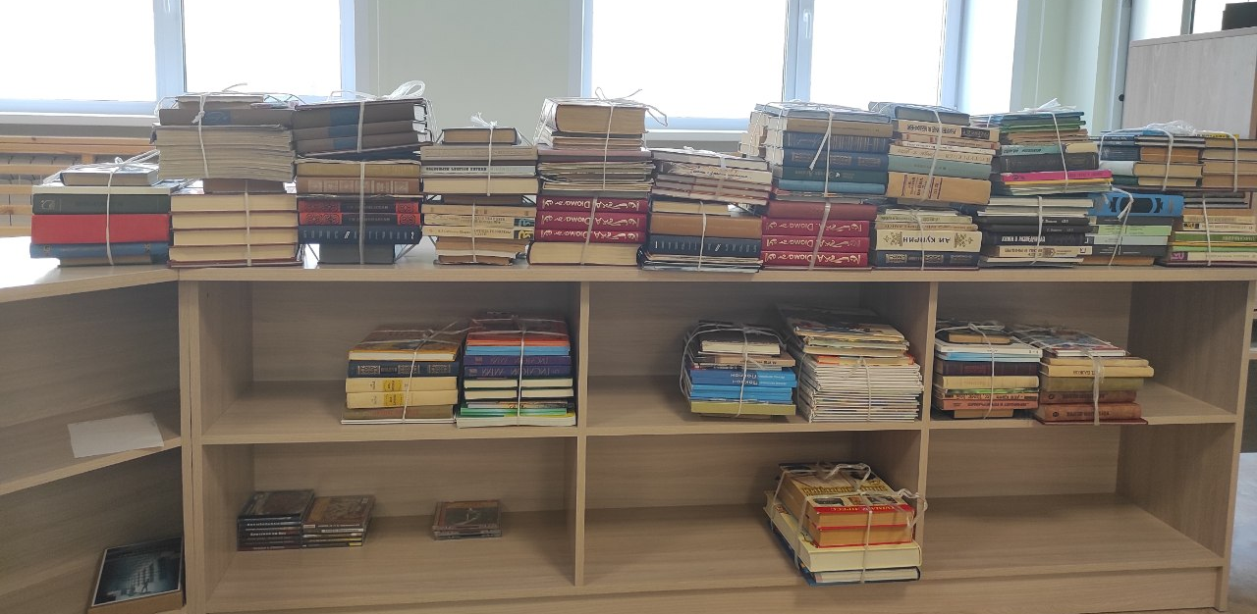
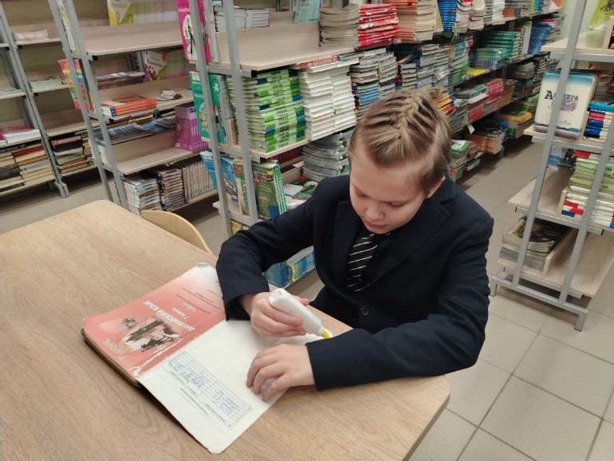
БИБЛИОБРАЗ – 2025
Ежегодные акции
«Дарите книги с любовью» «Книжкина больница»

Slide 10
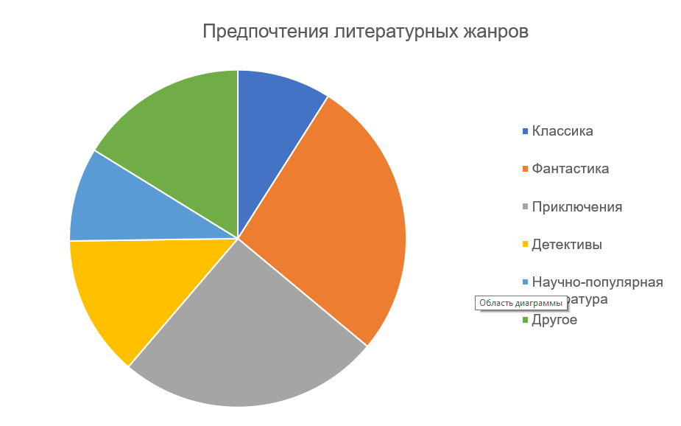
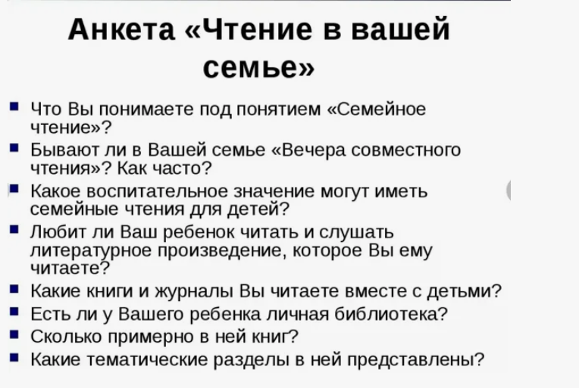
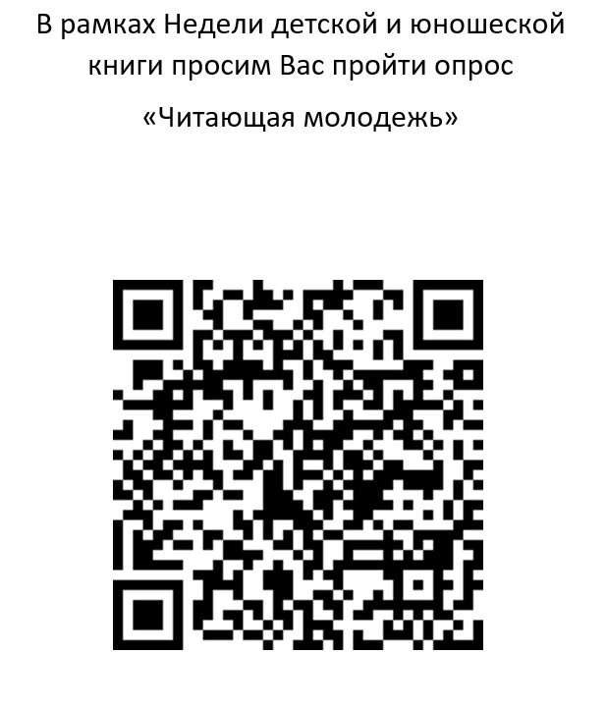
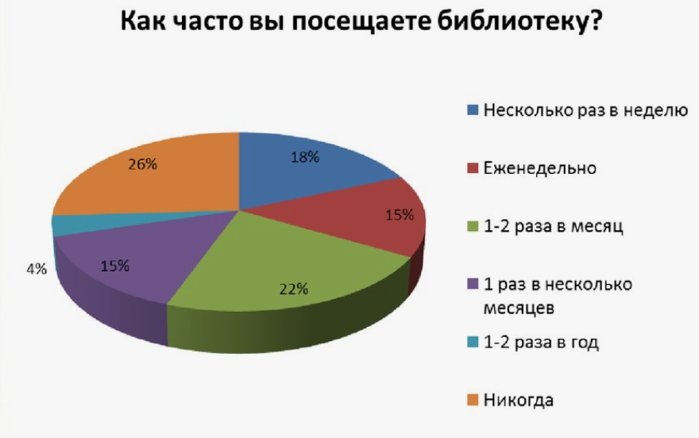
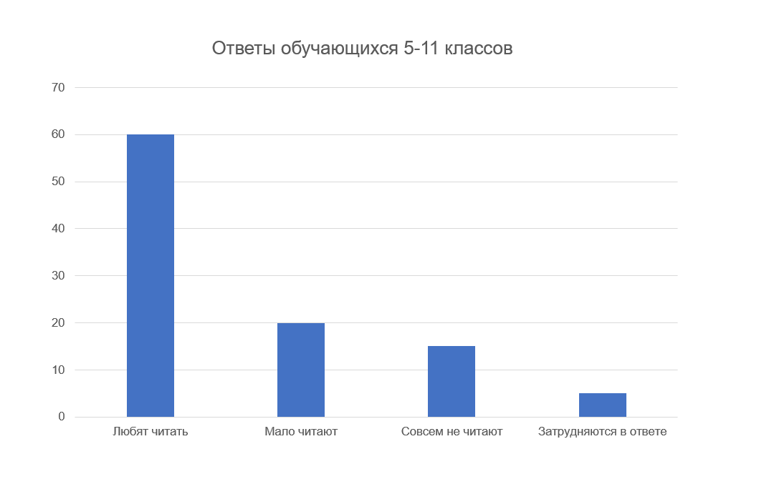
БИБЛИОБРАЗ – 2025

Slide 11
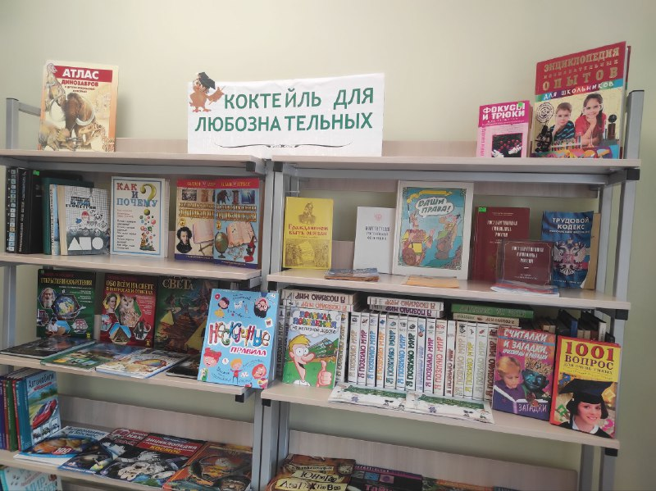
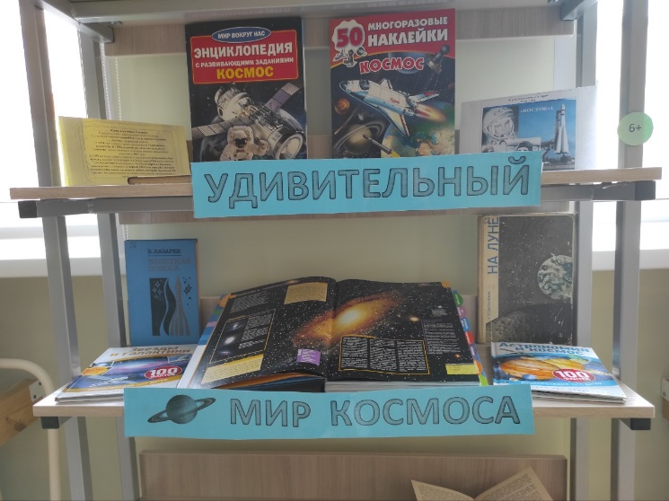
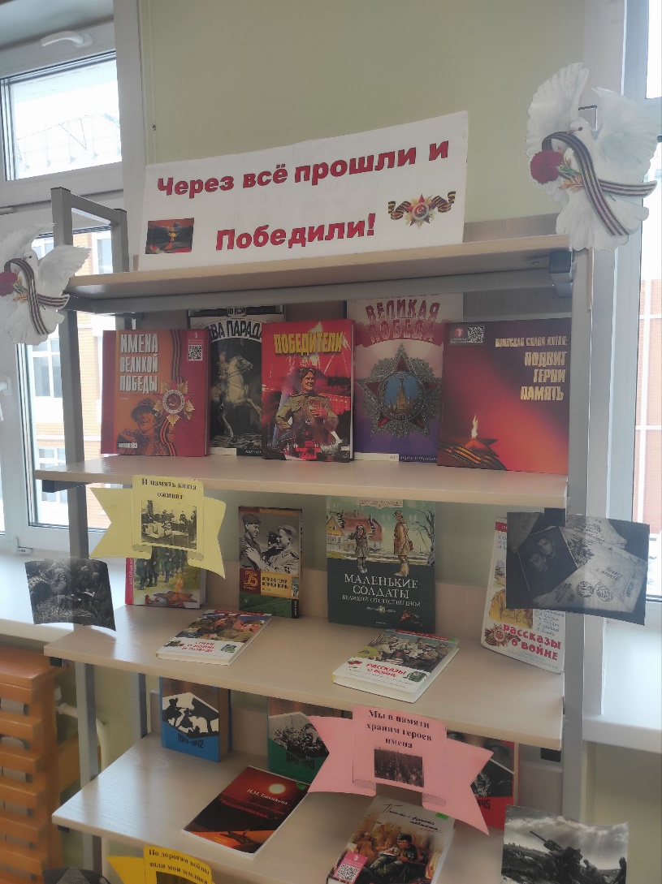
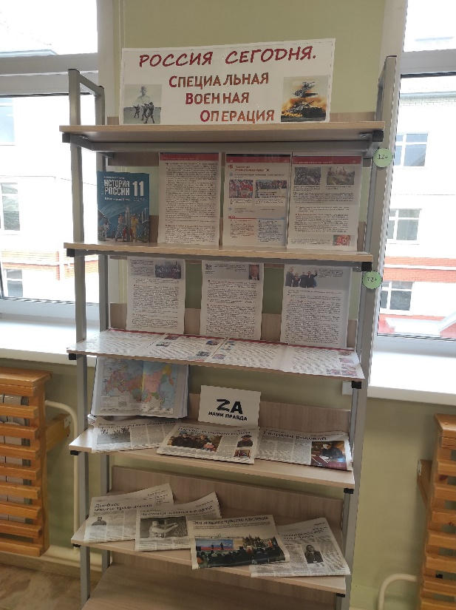
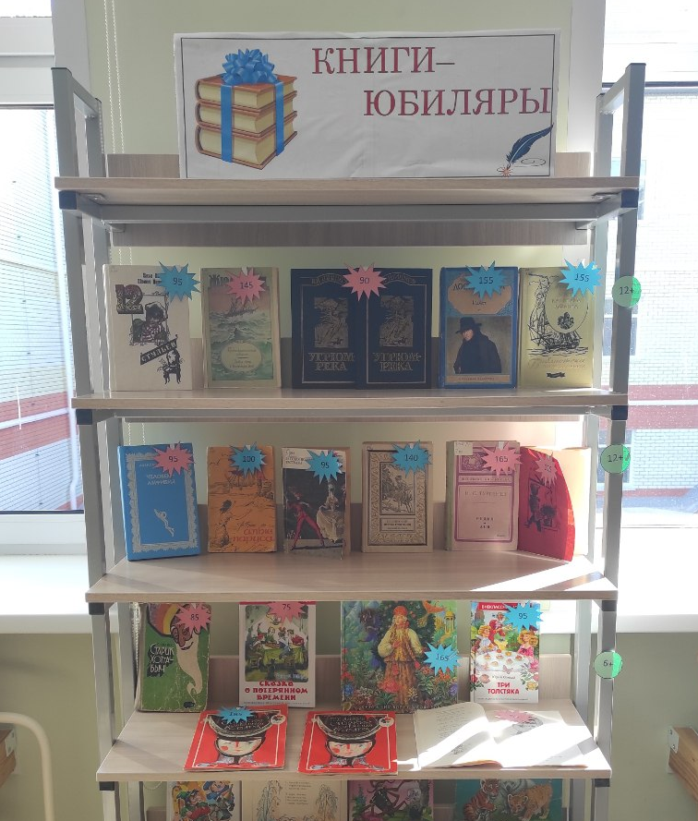
БИБЛИОБРАЗ – 2025

Slide 12
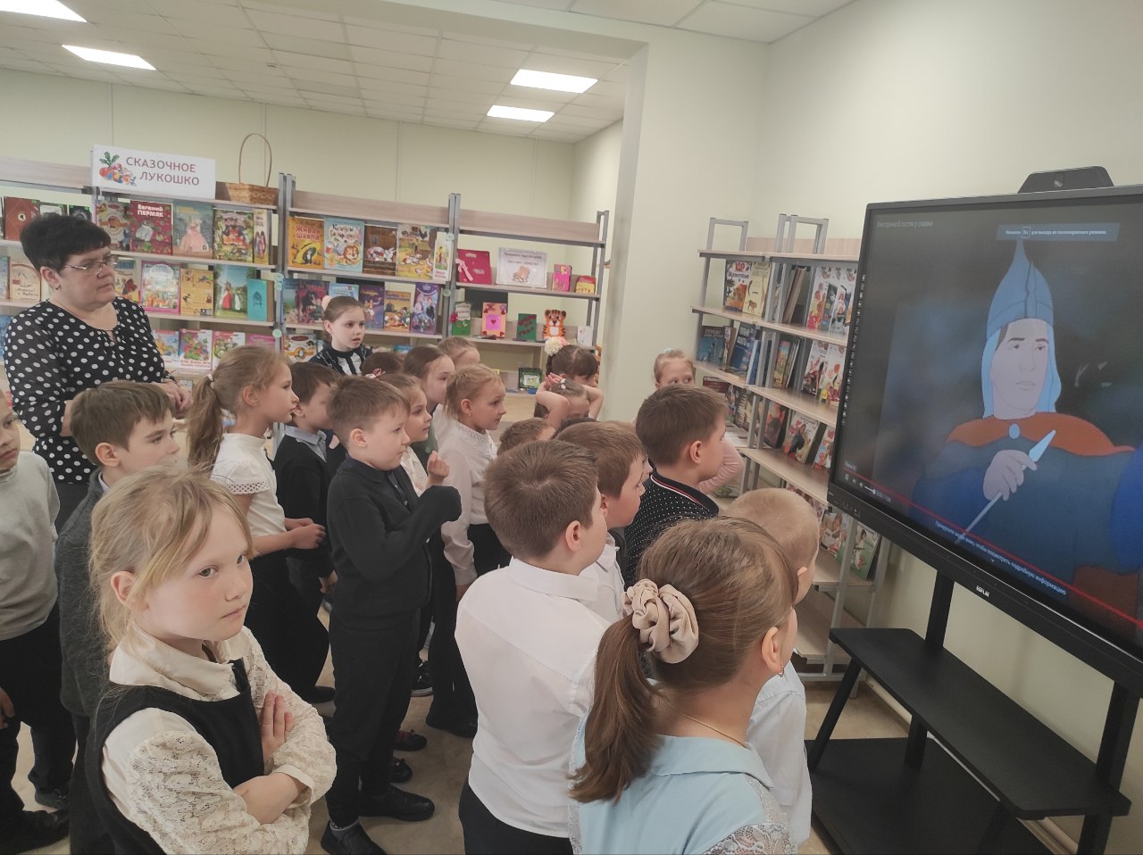
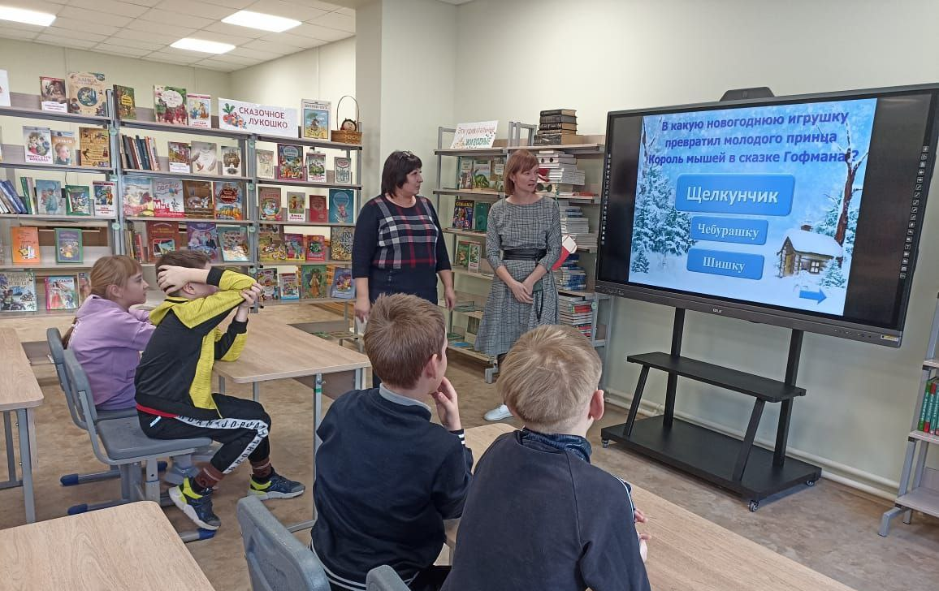
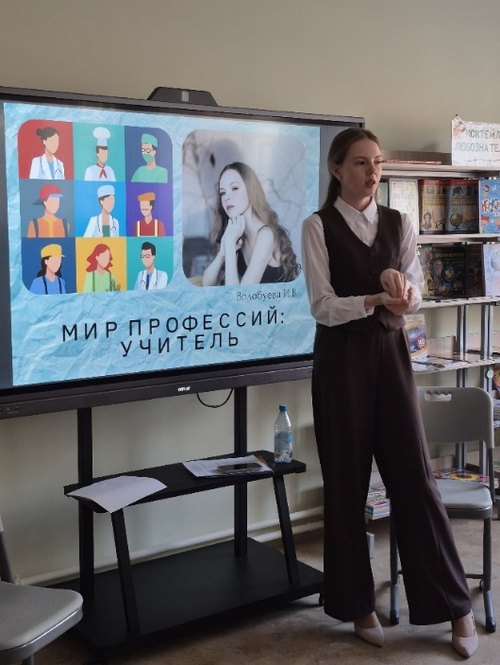
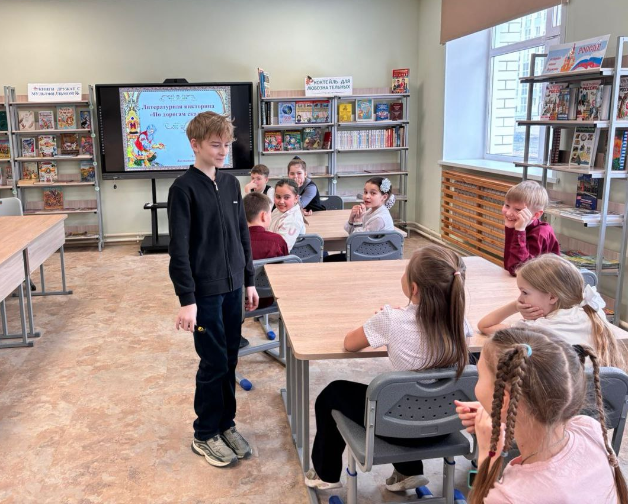
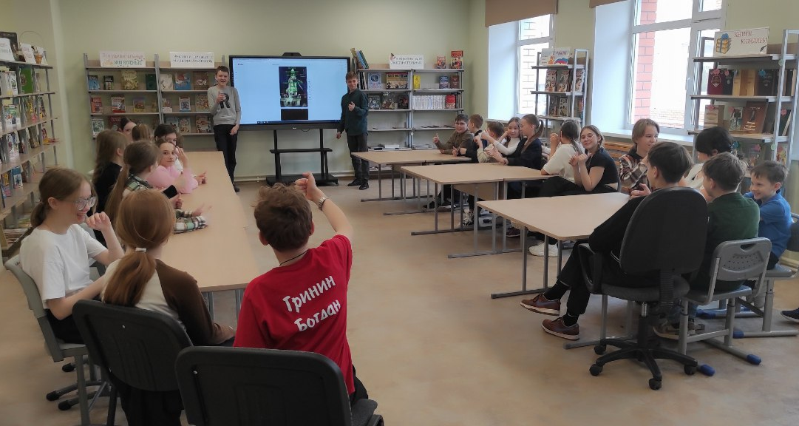
БИБЛИОБРАЗ – 2025
Своя игра «В мире сказок»
Интерактивная игра «Новогодний серпантин»
Библиотечный журфикс
Библиовстреча «Всё обо Всём»
Видео-викторина
«Путешествие
в мир книг»

Slide 13





БИБЛИОБРАЗ – 2025

Slide 14





БИБЛИОБРАЗ – 2025
Среднее количество
посещений библиотеки за три года
10867 участников
образовательного процесса

Slide 15
БИБЛИОБРАЗ – 2025
Спасибо за внимание!

